Slide 1



UỶ BAN NHÂN DÂN HUYỆN AN LÃO
TRƯỜNG TIỂU HỌC QUANG TRUNG
Bài 39: Ôn tập các số và phép tính trong phạm vi 100 (Tiết 3)
Giáo viên: Nguyễn Thị Thu Huyền
Năm học : 2024-2025

Slide 2
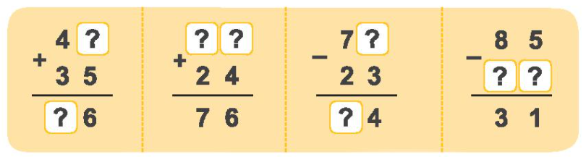
1
Số
1
5
2
7
5
4
7
5

Slide 3
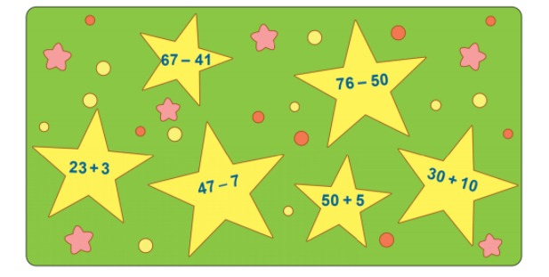

2
Tìm kết quả phép tính trong mỗi ngôi sao.
= 26
= 16
= 26
= 40
= 40
= 55
Chọn những ngôi sao ghi phép tính có kết quả lớn hơn 26.

Slide 4

3
Lớp em chăm sóc 75 cây hoa hồng trong vườn hoa của trường. Sau một thời gian, sáng nay đã có 52 cây nở hoa.
Hỏi còn bao nhiêu cây hoa hồng chưa nở hoa?
?
?
?
?
?
75
-
52
=
23
Còn 23 cây hồng chưa nở hoa.

Slide 5

3
Trong một buổi cắm trại, lớp 1A có 32 bạn, lớp 1B có 35 bạn cùng tham gia. Hỏi cả hai lớp có bao nhiêu bạn cùng tham gia buổi cắm trại?
?
?
?
?
?
32
+
35
=
67
Cả hai lớp có 67 bạn tham gia.

